Slide 1
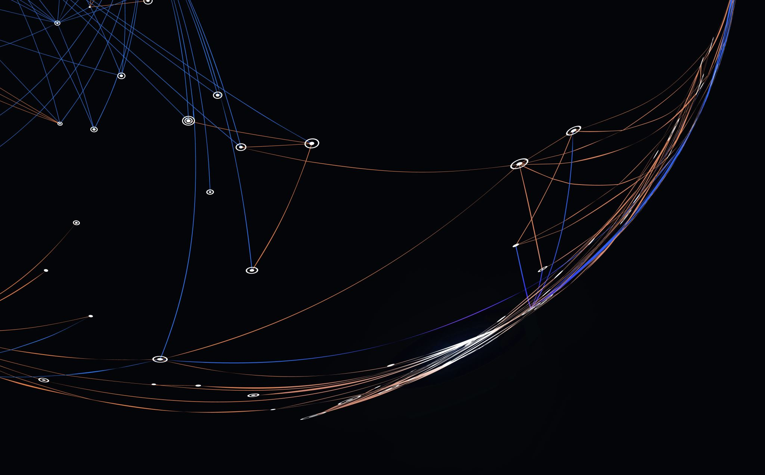
きぶん 日記
鈴木陽翔

Slide 2
アプリ概要
・きぶん日記は、毎日の気分を簡単に記録・可視化できる日記アプリ。
・気分の推移をグラフで振り返り、モチベーション維持やセルフケアに役立てることが可能。
・週間目標やバッジ機能で継続もサポート。

Slide 3
開発言語・フレームワーク
言語: Dart-
フレームワーク: Flutter-
ローカルストレージ: shared_preferences-
グラフ描画: fl_chart-
日付処理: intl-
UI/アイコン: Flutter Material Design

Slide 4
実装機能一覧①
毎日の気分記録
・6種類の気分（🤩😄😐😢😡😴）から選択
・任意のメモ入力
・1日1回のみ記録（重複防止）
2. 記録の編集・削除
・メモ一覧から日付ごとに編集・削除可能
3. フィルター・カレンダー
・年/月/週単位で絞り込み
・気分ごと（絵文字）にフィルター

Slide 5
実装機能一覧②
4. 棒グラフによる可視化
・月ごとに気分の出現頻度をグラフ化
・棒の幅や余白も自動調整し、中央にバランス良く配置
5. 週間目標・バッジ機能
・週間目標を選択し、達成するとバッジを獲得
・バッジ一覧で達成状況を可視化
6. テーマ切り替え
・春夏秋冬×朝夜の8テーマ
・色・雰囲気を自動/手動で切り替え
7. 応援メッセージ
・記録時に気分に応じたメッセージをランダム表示

Slide 6
特徴・こだわりポイント
・直感的な操作性
（ワンタップ記録、絵文字UI）
・モチベーションを維持しやすい
（バッジ・目標・応援メッセージ）
・テーマカラーの季節感と朝夜モード
・ローカル完結型（プライバシー配慮）

Slide 7
修正・調査箇所
5/7 不具合：なし
調査内容：
・Flutterのバージョン確認・アップデート(3.24.4→3.29.3)
・デバッグ実行

Slide 8
改善案
画像添付やカスタム気分
年間推移グラフ
バックアップ・リストア
通知リマインダー機能

